Slide 1
ФГБОУ ВО «Красноярский государственный медицинский университет имени проф. В.Ф. Войно-Ясенецкого» Минздрава РФ. Кафедра педагогики и психологии с курсом ПО
Цифровой сторителлинг
как метод развития
аналитического мышления
преподаватели
кафедры психологии
Дьякова Наталья Ивановна
и Цыганова

Slide 2
СТ - особый жанр ораторского мастерства
Введение»: определение понятия
Сторителлинг (story telling – от англ. рассказывание (трансляции) истории) –
это способ передачи информации, знаний и ценностей через истории, подробные рассказы и образы, которые обращены на эмоции и образное мышление [1].
Сторителлинг (СТ) - педагогическая техника,
построенная
на использовании историй
с определённой структурой и (обычно с героем),
направленная на решение педагогических
задач обучения, наставничества, развития
и мотивации [2].
Сила СТ состоит в том, что сознание человека способно воспринять хорошо рассказанную оратором историю «всерьез»,
пережить описываемые события при помощи визуализации.
Слушатель ассоциирует себя с героями. рассказа.
Для мозга человека не существует принципиальной разницы в том, испытал ли человек сам те или иные чувства, побывав в определённой или это только история [3].
СТ - это синтез систематизированной и словесной ролевой игры.

Slide 3
Основоположником «сторителлинга» в его нынешнем понимании считается
Дэвид Армстронг,
изложивший эту концепцию в книге "Managing by Storying Around".
(Естественно, значимость историй люди осознавали давно.)
Основанно на научных принципах
Введение»: история появления термина и явления .
Разрабатывая свой метод,
Д..Армстронг применил известный
психологический фактор, успешно
показанный в когнитивной
сихологии [4]:
• истории более выразительны, увлекательны, интересны; • легче ассоциируются с личным опытом, чем кодексы или директивы и т.п.
• они прекрасно запоминаются,
• им придают больше значения;
• их влияние на поведение людей сильнее.
Изначально сторителлинг зарекомендовал себя как
достаточно эффективное
средство выстраивания внешних
и внутренних корпоративных коммуникаций,
т.е. в области управления персоналом,
в менеджменте.
Сейчас сторителлинг активно используется в бизнесе, в PR, в маркетинге,
журналистике и педагогике [4].

Slide 4
Введение: история появления термина и явления
Например, сторителлеров в США приглашают в больницы к тяжело больным детям и в дома престарелых, где они рассказами снимают боль и страх смерти воодушевляя, показывая, что мир не настолько жесток, что надо верить в себя и свои силы и всё будет хорошо.
Если быстро пробежаться по истории становления сторителлинга, то мы увидим, что он зародился в глубокой древности. Истории были нужны людям так же как огонь и пища. Сказки, легенды, мифы были и есть самым важным этапом обучения детей. Не одно поколение выросло на сказках, учась добру и злу. | Сторителлинг присутствует везде, однако профессиональным он стал в Соединенных Штатах. Он используется и в сфере фандрайзинга (умение находить инвесторов для социальных проектов), и в политической сфере. Сторителлеры работают в сфере маркетинга, в киноиндустрии, в коучинге.

Slide 5
Цели, функции и описание структуры
Цели: • показать возможность использования сторителлинга в педагогической сфере (в онлайн и оффлайн форматах). • выделить | его особенности, • рекомендовать основные действия для включения их в методику преподавания дисциплин в высшей школе для создания учебных задач, для передачи явного и неявного знания.
Педагогический сторителлинг
как техника подачи учебной информации выполняет следующие функции:
наставническая;
воспитательная;
мотивирующая;
образовательная;
развивающая.

Slide 6
• легко для ДО
Классический сторителлинг
Реальная жизненная ситуация
(или придуманная история) рассказывается преподавателем самостоятельно.
Обучающиеся только слушают и воспринимают информацию.
Классический рассказ служит для трансляции явного знания.
Явное знание выражается вербально или существует в виде текста. При использовании классического сторителлинга преподаватель передает студентам конкретную учебную информацию: правила,
теории, экспериментальные
законы и пр.,
облеченную
в яркую форму.
Введение»: определение понятий: цифрой, активный, классический…
Активный
сторителлинг
Преподавателем задается «канва истории», определяются ее цели и задачи.
Слушатели активно вовлекаются в процесс создания и рассказывания историй.
Обучающиеся могут:
создавать истории самостоятельно, следуя заданию и рекомендациям преподавателя;
моделировать различные ситуации и искать пути выхода;
анализировать истории самостоятельно или с преподавателем.
Активный сторителлинг
способствует передаче не только явного, но и неявного знания.
Неявное знание — это такой вид знания, который логически не оформляется и вербально не выражается. Оно особым образом проявляется в практической деятельности и представляет собой передачу умений и навыков.
Цифровой
сторителлинг —
формат сторителлинга, в котором рассказывание истории дополняется визуальным рядом (видео, скрайбинг, майнд-мэп, инфографика)
Два основных
вида педагогического сторителлинга

Slide 7
Введение: цифровой сторителлинг
а) информационные компетенции: - умение обращаться со средствами ИКТ (компьютер, телефон, звукозаписывающее устройство и т.д.); умение искать и сохранять найденную информацию; умение создавать гипертекстовые и мультимедииные объекты. умение записывать и обрабатывать звуки; б) когнитивные компетенции: - умение ставить учебные задачи и решать их; - умение творчески и критически мыслить; | - умение организовывать собранную и созданную информацию; - умение извлекать уроки из прочитанного; умение быть внимательным к деталям; в) коммуникативные компетенции: - умение эффективно использовать устную и письменную коммуникацию; - умение работать в сотрудничестве; - умение организовать коллективную деятельность; умение оценивать себя и других; г) научно-исследовательские компетенции: - умение собирать и отбирать данные; - умение создавать проектные работы; - умение правильно цитировать источники;
Цифровой сторителлинг имеет ряд преимуществ
● сделать объяснение более убедительным и наглядным;
● оперативно делиться цифро-
выми историями с обучающи-
мися и коллегами;
● индивидуализировать
обучение;
● смоделировать различные ситуации, процессы и явления без особых финансовых и временных затрат;
● повысить вовлечённость студентов в процесс обучения;
● сохранить цифровому рассказу структуру и основные элементы традиционного сторителлинга, при этом даёт возможность существенно расширить формат подачи информации.
Ряд компетенций, формированию которых способствует данная педагогическая технология:
Применение технологии цифрового сторителлинга в обучении соответствует тенденции перехода от ЗНАНИЕВОЙ парадигмы к парадигме КОМПЕТЕНТ-НОСТЕЙ.

Slide 8
Цифровой сторителлинг – практическая значимость
• Развитие эмоциона-льного интеллекта
1. РАЗВИВАЕТ ВООБРАЖЕНИЕ.
Переоценить важность развития фантазии и креативности сложно. Футурологи всё чаще говорят о том, что именно эти творческие способности будут чуть ли не единственными, которые дадут нам конкурентное преимущество перед разумными машинами.
3. ПОМОГАЕТ ПРЕОДОЛЕТЬ СТРАХ ПУБЛИЧНОГО ВЫСТУПЛЕНИЯ.
Рассказать историю – отличный способ преодолеть свои слабости. Научиться владеть вниманием аудитории, не бояться её. (Даже в цифровом варианте).
2. НАЛАЖИВАЕТ ОТНОШЕНИЯ.
Сторителлинг сближает, это очень важный элемент в построении доверия и научении эмпатии. При живом общении происходит обмен эмоциями.
5. СНИМАЕТ ПСИХОЛОГИЧЕСКИЙ ГРУЗ.
Сторителлинг позволяет достичь психотерапевтического эффекта за счёт простого проговаривания своей истории. Во многих обществах постепенно происходила атрофия навыка проговаривания своих эмоций, что в конечном итоге приведет к тому, что нынешнее поколение практически неспособно говорить о чувствах. Истории возвращают нас к необходимости столкновения с собственными чувствами и дают возможность их сублимировать.
4. САМОПОЗНАНИЕ И САМОПРИНЯТИЕ.
Способ нахождения своего собственного неповторимого стиля. Не надо никого играть, наоборот – нужно оставаться собой и рассказывать историю через себя, через призму своего опыта.
То есть, чтобы найти свою историю, надо научиться прислушиваться к себе. Очень полезный навык, особенно в современных реалиях, когда информация щедрым потоком льётся со всех сторон и зачастую наш собственный внутренний голос просто растворяется в ней.
.

Slide 9
Введение: критерии эффективности сторителлинга
Принципы хороших историй:
Простота.
Неожиданность.
Конкретность.
Реалистичность.
Эмоциональность.
а) присутствие идеи: идея лежит в основе каждой истории. Рассказчик должен отразить основную идею, мысль по ходу повествования, показать идею с различных сторон. В этом случае слушателю станет понятно, о чём же была история. б) наличие героя: герой является движущей силой истории. Герою присущ свой характер. Герой не всегда должен вызывать симпатию, но он должен быть цельным. Для полного понимания поступков героя слушателю необходимо быть знакомым с контекстом. Герой должен совершать поступки. В идеале – решать проблемы, получая в результате награду. Необходимо действие. в) история проецирует смысл действительной жизни: истории связаны с реальной жизнью. Находя аналогии, метафоры в реальном мире, | слушатель может выявить универсальные проблемы, противоречия и найти возможные удачные и неудачные пути их решения. г) следование структуре: развитие истории должно происходить по заранее намеченному плану – сюжет, завязка, описание, кульминация и развязка. д) логика и связность повествования: кроме следования структуре, важно логическая связь всех эпизодов истории, наличие описаний и метафор. Это позволяет удержать внимание слушателей, сохранить их интерес к повествованию.
• легко для видео

Slide 10
Цифровой сторителлинг в обучении — ответ современным тенденциям
Применение ЦСТ в образовании можно рассматривать в контексте осмысления понятий «креативное образование», «эдьютейнмент», которые основываются на применении современных психологических приемов, игровом формате, повествования, современных информационных и коммуникационных технологий, привлечении и удержании внимания обучающихся, поддержании эмоциональной связи с объектом обучения
• подходит для технологий
Нативное обучение - органично встроенное в жизнь обучение через привычные пользователю каналы информации (мобильные телефоны, мессенджеры, электронная почта и под.)
«Перевернутый класс» меняет местами элементы домашнего задания и аудиторной работы. Преподаватели подготавливают материалы для самостоятельной работы, а в условиях класса помогают выполнить практические задания.
Для интерактивной самостоятельной работы студенты используют современные технологии дистанционного обучения.
Социальное обучение представляет собой обучение через опыт других людей, обмен информацией, совместное создание контента с использованием интерактивных дискуссий, социальных медиа, цифровых технологий обучения, при этом образовательная организация выступает в качестве удобной площадки для взаимодействия

Slide 11
Цифровой сторителлинг в обучении — ответ современным тенденциям
Сооветсвует инновационным педагогическим технологиям, а не к традиционному «сообщаемому» методу.
Применение технологии цифрового сторителлинга в преподавании соответствует тенденции перехода к педагогике творческого сотрудничества и диалога.
Деятельность педагога уходит от монологического изложения учебного материала к непосредственному активному вовлечению студентов в образовательный процесс.
Цифровой сторителлинг обеспечивает единство познавательной, исследовательской и практической деятельности.
Рассмотрим подробнее, каким современным тенденциям отвечает цифровой сторителлинг как образовательная.
Цифровой сторителлинг
как онлайн-технология позволяет осуществлять образовательный процесс независимо от времени и места нахождения обучающихся, что соответствует принципу непрерывности и персонализации образования.
Технология цифрового сторителлинга отвечает принципу общедоступности как в создании, так и в трансляции. Цифровую историю можно создать с помощью бесплатных онлайн-сервисов.

Slide 12
Цифровой сторителлинг – практическая значимость
2. Цифровой сторителлинг позволяет преподносить учебный материал в яркой и простой для восприятия форме (инфографика, диаграммы, видео и др.).
Данная особенность технологии является преимуществом в силу склонности поколения к визуальному восприятию информации.
3. Цифровой сторителлинг предполагает многоканальность коммуникации, тем самым обеспечивает вовлечение.
Технология цифрового сторителлинга ориентирована на особенности современного поколения, выросшего в цифровой среде.
5. ЦСТ отвечает образовательным тенденциям современности:
личностно-ориентированному характеру обучения,
непрерывности и персонализации образования,
общедоступности,
принципу творческого сотрудничества, геймификации,
инновационности,
используется при смешанном обучении,
способствует развитию цифровых компетенций и креативности, и пр.
.
4. Онлайн-среда является ведущим измерением реальности для поколения Z, более того, для представителей современного поколения характерно постоянное нахождение в Сети через (в большей степени) мобильные устройства.
В связи с этим цифровой сторителлинг как онлайн-инструмент, который легко адаптируется под мобильные устройства, является привычным и удобным.
.

Slide 13
Заключение
Цифровой сторителлинг отвечает многим образовательным тенденциям современности.
ЦСТ в качестве практической деятельности студентов (например, создание цифровой историии с помощью онлайн-сервисов) отвечает тенденции усиления личностно-ориентированного характера обучения и активизации самостоятельной работы студентов. В этой связи технология ЦСТ в преподавании соответствует тенденции перехода к педагогике творческого сотрудничества и диалога, в корне отличающейся от принципа монологического изложения учебного материала. ЦСТ представляется собой инновационную педагогическую технологиям, обеспечивающую единство познавательной, исследовательской и практической деятельности. ЦСТ как бесплатная онлайн-технология соответствует принципу непрерывности, общедоступности и персонализации образования. Технология ЦСТ успешно используется при смешанном обучении и может быть успешно интегрирована в онлайн-курсы. Метод сочетающий принципы формального и неформального образования. Структура ЦСТ в которой каждый элемент работает на общую цель, | а не выполняет лишь иллюстративную роль, позволяет снять вопрос об избыточности мультимедийного содержания. Нелинейная множественная структура сторителлинга позволяет формировать индивидуальную траекторию изучения материала в соответствии с личными целями и потребностями. ЦСТ способствует развитию цифровых компетенций у обучающихся. Самостоятельная работа над созданием цифровой истории является практической деятельностью, которая требует владения навыками работы с текстом, визуальным оформлением через использование различных онлайн-сервисов для создания медийных компонентов истории. Данная деятельность развивает информационную грамотность, навыки работы с информацией, навыки по созданию цифрового контента, позволяет находить креативное применение цифровых технологий.

Slide 14
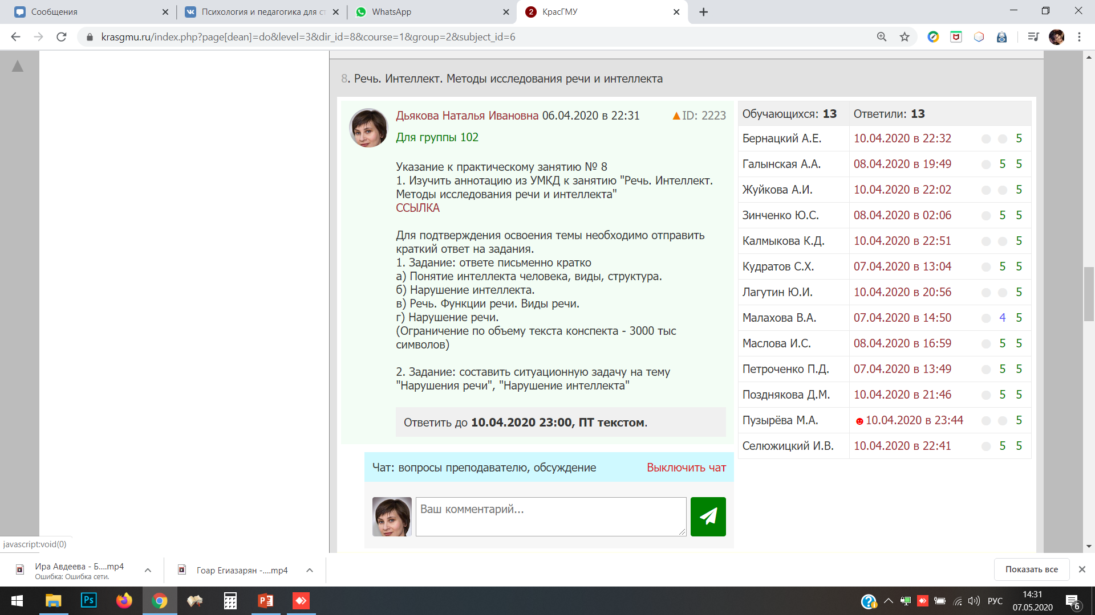
Примеры практики:
Из «плюсов»
Работа выставляется на «обозрение» участникам группы и бесед.
Требует точного понимания смысла при подборе иллюстрации
Нельзя «списать».
Комментарий:
Мы видим образец ситуационной задачи сделанной в ДО

Slide 15
Примеры практики:
Аналитическое мышление - это способность анализировать информацию, выявлять связи и закономерности, а также делать обоснованные выводы на основе полученной информации.
Оно включает в себя анализ, сравнение, абстрагирование, обобщение и систематизацию.
Аналитическое мышление позволяет людям обрабатывать сложную информацию, смотреть с разных сторон проблемы и делать более твердые выводы.
Оно также требует от людей рефлексии и внимательности к принятию решений, определяющих их убеждения и действия. Развитие аналитического мышления важно для студентов-медиков, так как это позволяет им эффективно решать сложные задачи, связанные с диагностикой и лечением пациентов, а также принимать обоснованные решения на основе полученной информации.
Комментарий:
Мы видим образец ситуационной задачи сделанной в ДО

Slide 16
Примеры практики:
Развитие аналитического мышления у студентов-медиков является важным аспектом их профессионального образования. Медицина – это наука, которая требует глубокого понимания физиологических процессов, диагностики и лечения различных заболеваний.
Аналитическое мышление включает в себя способность анализировать данные, выявлять связи и закономерности, а также делать обоснованные выводы на основе полученной информации.
Это позволяет студентам-медикам эффективно решать сложные задачи, связанные с диагностикой и лечением пациентов.
Кроме того, развитие аналитического мышления у студентов-медиков требует постоянного обучения и самообразования.
Важность развития аналитического мышления у студентов-медиков заключается в том, что это позволяет им эффективно решать сложные задачи, связанные с диагностикой и лечением пациентов.
Это также помогает им принимать обоснованные решения и разрабатывать стратегии лечения, которые будут наиболее эффективными для каждого конкретного пациента.
В целом, развитие аналитического мышления у студентов-медиков является важным аспектом их профессионального образования. Это позволяет им эффективно решать сложные задачи, связанные с диагностикой и лечением пациентов, а также принимать обоснованные решения на основе полученной информации.

Slide 17
Примеры практики:
Цифровой сторителлинг - это новый способ передачи информации, который помогает развивать аналитическое мышление.
Он позволяет создавать истории, используя ИИ.
Цифровой сторителлинг использует различные форматы и инструменты для передачи информации, такие как видео, аудио, текст, инфографика и т.д.
Это позволяет создавать более разветвленные и сложные истории, которые могут вызывать различные эмоции и реакции у слушателя или читателя.
Это способствует развитию критического мышления, создатель переходит в категорию КРИТИКА должен анализировать информацию, делать выводы и принимать решения на основе этой информации.
Кроме того, цифровой сторителлинг позволяет использовать различные источники информации, что также способствует развитию аналитического мышления.
Слушатель или читатель может сравнивать и анализировать различные точки зрения, делать выводы на основе разных источников информации.
Таким образом, цифровой сторителлинг является мощным инструментом развития аналитического мышления.

Slide 18
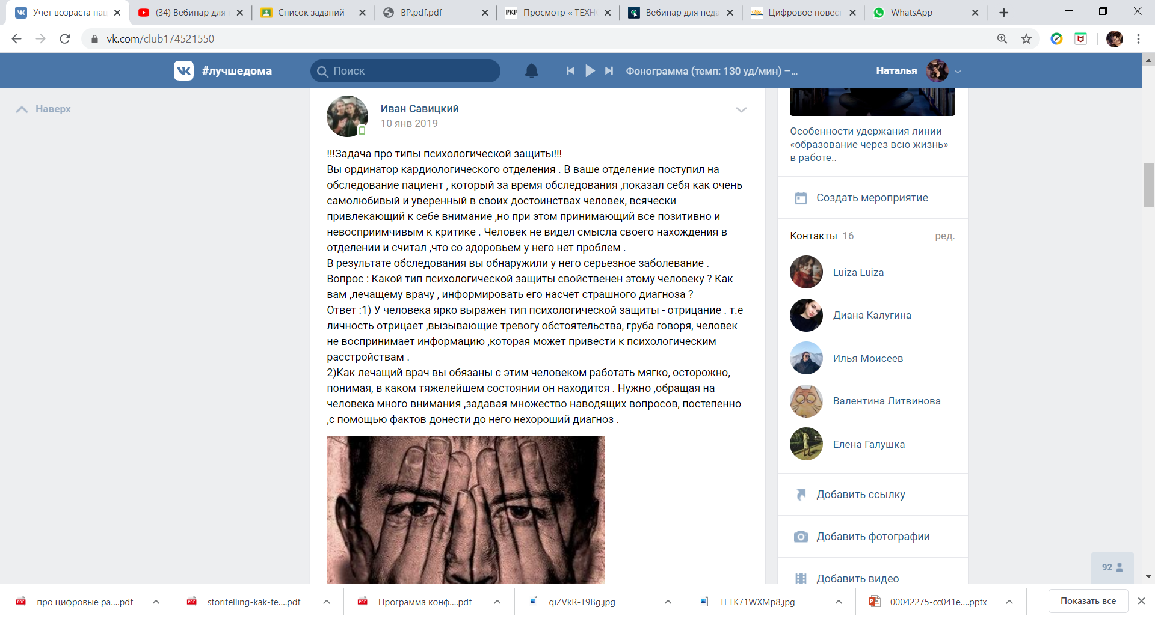
Примеры практики:
Принт-скрин статьи из формата
Сети «ВК»
Ведет к этой странице
Выпол-няется легко и бысто
Комментарий:
Мы видим образец ситуационной «по сути» задачи переложенной на платформу «ВК»
как СООБЩЕНИЕ
общей специально созданной для этих целей группе в «ВК»
Из «плюсов»
Работа выставляется на «обозрение» участникам группы и бесед.
Требует точного понимания смысла при подборе иллюстрации
Нельзя «списать».

Slide 19
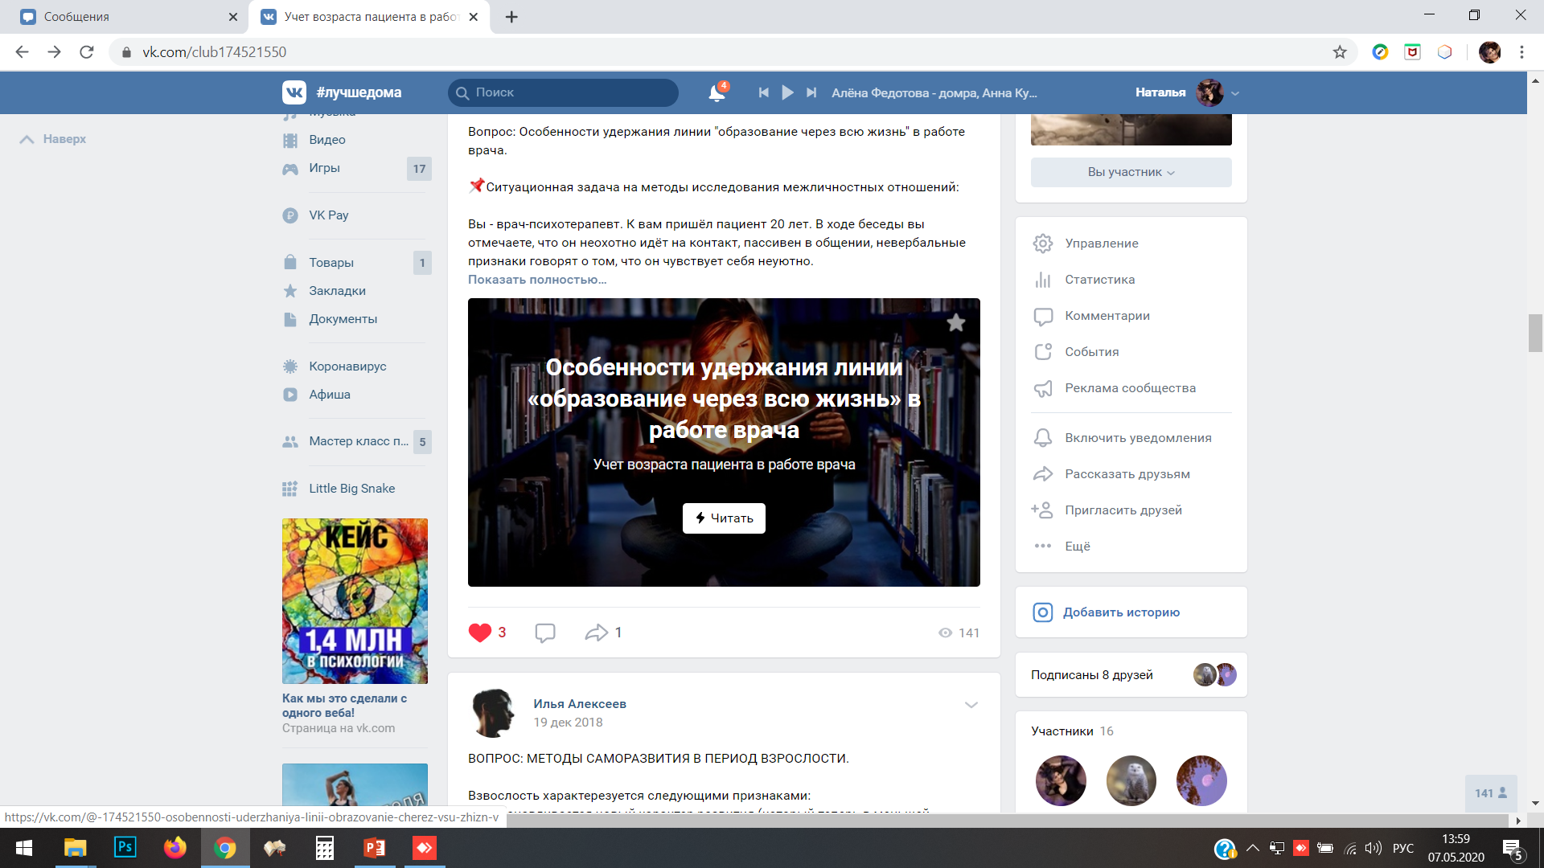
Примеры практики:
Принт-скрин статьи из формата
Сети «ВК»
Из «плюсов»
Работа выставляется на «обозрение» участникам группы и бесед.
Требует точного понимания смысла при подборе иллюстрации (или комплекта иллюстраций)
Нельзя «списать».
Требует навыков структурирования текста
- умения писать тексты тезисно
Комментарий:
Мы видим образец ситуационной «по сути» задачи переложенной на платформу «ВК»
как СТАТЬЯ
общей специально созданной для этих целей группе в «ВК»

Slide 20
Примеры практики:
Принт-скрин статьи из формата
Вид «из нутри»
Из «плюсов»
Работа выставляется на «обозрение» участникам группы и бесед.
Требует точного понимания смысла при подборе иллюстрации (или комплекта иллюстраций)
Нельзя «списать».
Требует навыков структурирования текста
- умения писать тексты тезисно
Комментарий:
Мы видим образец ситуационной «по сути» задачи переложенной на платформу «ВК»
как СТАТЬЯ
общей специально созданной для этих целей группе в «ВК»

Slide 21
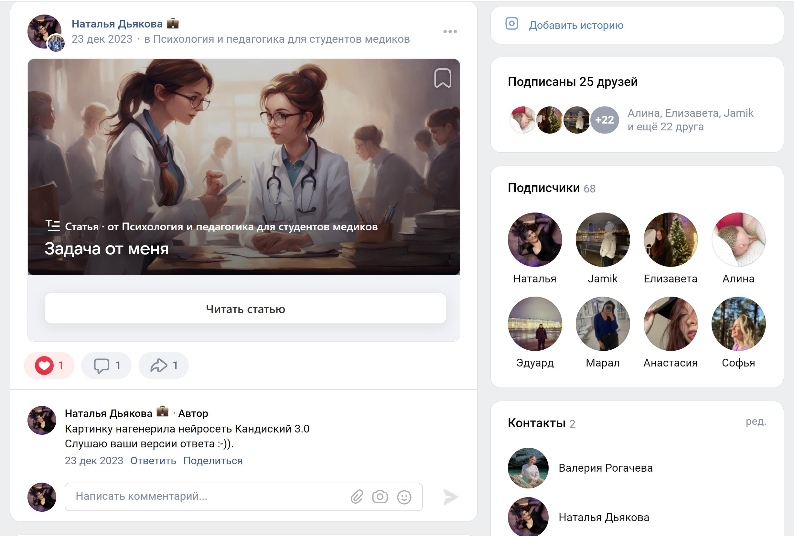
Примеры практики:
Ведет к этой задаче
Принт-скрин статьи из формата
Сети «ВК»
Картинка от «Кандинского 3.0»
Комментарий:
Мы видим образец ситуационной «по сути» задачи переложенной на платформу «ВК»
как СООБЩЕНИЕ
общей специально созданной для этих целей группе в «ВК»

Slide 22
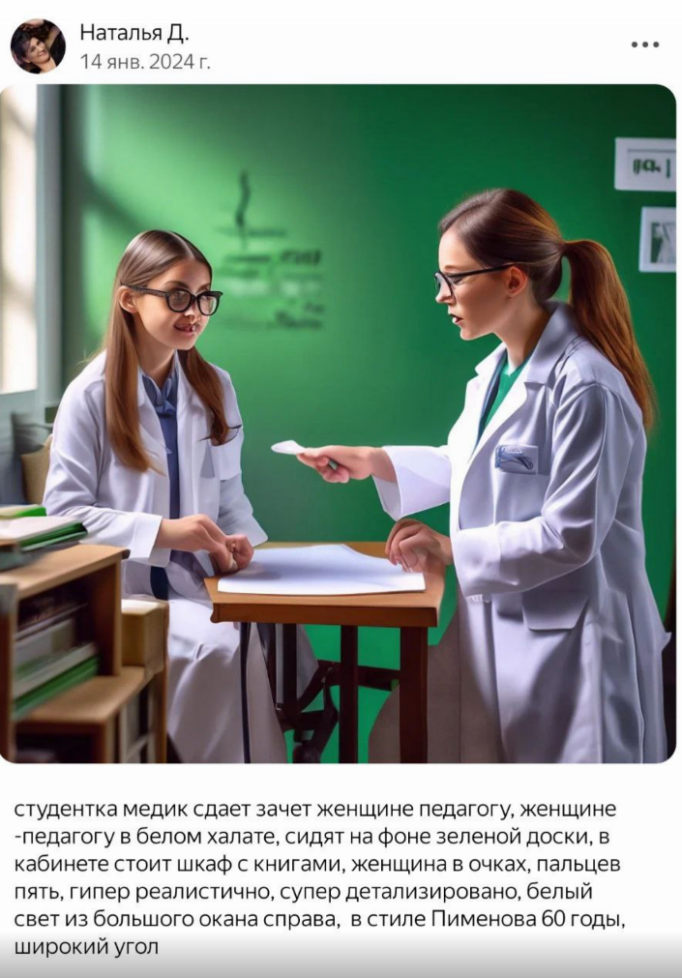
Примеры практики:
Картинка от Шедеврума»
Картинка от «Кандинского 3.0»

Slide 23
Примеры практики:
Задача от меня
Интерьер аудитории, дневное время. Преподаватель сидит за столом, ожидая, когда студентка 2 курса медицинского университета начнет ответ на зачете. Студентка присаживается на стул уверенно, готовая к вопросам.
Преподаватель (с любопытством и спокойствием):
Скажите, на какой источник вы опирались, составляя вашу задачу?
Студентка (с уверенностью и ясностью в голосе):
Я использовала опросник на «Дифференциальный тип рефлексии».
Преподаватель (внутренний монолог, с ноткой удовлетворения): "О, наконец-то передо мной студентка с глубоким пониманием вопроса. Рефлексия – ключевое понятие для будущего врача. Отлично, это обещает быть интересным."
Преподаватель кивает, приглашая студентку продолжить, и настраивается на внимательное прослушивание. Студентка начинает излагать задачу.
Студентка (с фокусом на задаче, проговаривает четко):
Представьте ситуацию: пациент приходит на прием к врачу. Врач проверяет его рефлексы: нажимает на одну точку – рефлекс присутствует, нажимает на другую – рефлекса нет. Вопрос: как называется такой вид рефлексии?
Камера фокусируется на лице Преподавателя, который немного настороженно поджимает губы.
Преподаватель (после маленькой паузы, с непринужденной улыбкой):
И так, какое название вы дадите этому виду рефлексии?
Студентка (с уверенностью):
Ответ – дифференциальная рефлексия.
Вопрос: ЧТО СКАЗАЛ ПРЕПОДАВАТЕЛЬ СТУДЕНТКЕ выслушав эту задачу?
ТЕКСТ Моей задачи специально созданные мной группы в вк

Slide 24
Примеры практики:
Создайте ситуационную задачу, используя Гига-чат по теме занятия
Задача: "Мотивация и управление стрессом в аптеке"
Ситуация:
Вы являетесь заведующим аптекой. В последние месяцы вы замечаете, что один из ваших лучших сотрудников-фармацевтов, Анна, начала проявлять признаки профессионального выгорания. Её работа, которая ранее была безупречной, теперь стала менее качественной: она чаще делает ошибки в рецептах, стала более раздражительной с клиентами и коллегами, а также несколько раз опоздала на работу без уважительной причины. Общая продуктивность аптеки начала снижаться, и это вызывает тревогу у других сотрудников.
Задачи:
Определите возможные причины изменений в поведении и работе Анны.
Разработайте стратегию мотивации сотрудника, учитывая теории трудовой мотивации (например, теорию потребностей Маслоу, двухфакторную теорию Герцберга и т.д.), чтобы восстановить её работоспособность и предотвратить выгорание.
Предложите способы управления стрессом для всего коллектива, чтобы улучшить психологический климат в аптеке и обеспечить высокую производительность команды.
Разработайте систему раннего выявления симптомов профессионального выгорания у других сотрудников и механизмы их поддержки.
Опишите, какие изменения в организации труда и управлении персоналом в аптеке можно внести для долгосрочного поддержания мотивации и благополучия сотрудников.
Для выполнения задачи студентам необходимо использовать знания из психологии трудовой мотивации, умение анализировать проблемные ситуации, навыки планирования и организации работы персонала, а также знание способов предотвращения профессионального выгорания.
Куар-код для УМКД на эту тему
Откорректи-руйте задачу

Slide 25
Примеры практики:
Куар-код для Гига-чата
Картинка по промту Фиксационная амнезия от «Кандинского»

Slide 26
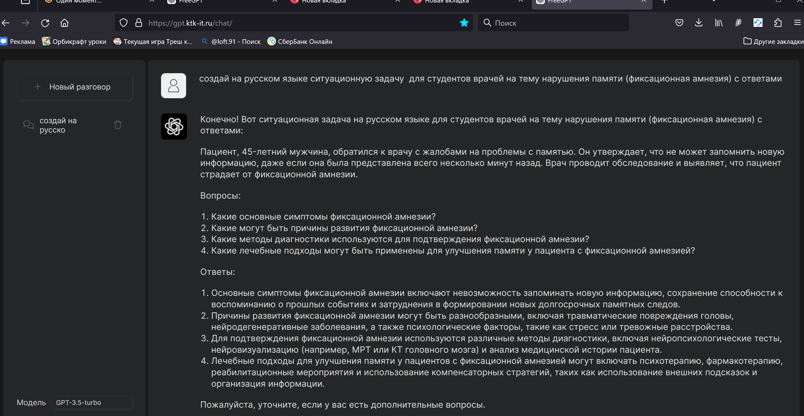
Примеры практики:
Куар-код для Для GPT от ресурса https://gpt.ktk-it.ru/chat/
Картинка по промту Фиксационная амнезия от «Шедеврума»

Slide 27
Ситуационная задача:
Пациентка, 54 года, обратилась к врачу-неврологу с жалобами на трудности с запоминанием недавних событий. Она рассказывает, что может вспомнить подробности своего детства и юности, но испытывает затруднения с воспоминанием того, что происходило в течение последних нескольких дней. Члены её семьи подтверждают, что пациентка часто задает одни и те же вопросы, не помнит недавних разговоров и событий, которые они обсуждали всего день назад. При этом долгосрочная память пациентки не нарушена: она без труда вспоминает имена своих одноклассников, подробности свадьбы и другие значимые события прошлого.
Вопросы для студентов-врачей:
Какой предварительный диагноз вы можете предположить у пациентки?
Какие дополнительные обследования и анализы вы назначите, чтобы подтвердить диагноз?
Какие могут быть причины развития такого состояния?
Каковы возможные подходы к лечению и коррекции состояния пациентки?
Ответы:
Предварительный диагноз пациентки - фиксационная амнезия, тип нарушения памяти, при котором страдает запоминание новой информации.
Для подтверждения диагноза следует назначить следующие исследования:
Неврологический осмотр для оценки когнитивных функций и выявления других неврологических нарушений.
Магнитно-резонансная томография (МРТ) головного мозга для исключения структурных изменений.
Позитронно-эмиссионная томография (ПЭТ) или однофотонная эмиссионная компьютерная томография (СПЭКТ) для изучения метаболических процессов в мозге.
Нейропсихологическое тестирование для оценки объема и характера нарушений памяти.
Анализы крови для исключения метаболических причин (например, дисфункции щитовидной железы, дефицит витаминов).
Причины фиксационной амнезии могут быть разнообразными, включая:
Нейродегенеративные заболевания, такие как болезнь Альцгеймера.
Травмы головного мозга.
Ишемические и геморрагические инсульты.
Инфекционные заболевания центральной нервной системы.
Токсическое воздействие, например, употребление алкоголя или наркотиков.
Психогенные факторы, стресс.
Лечение и коррекция состояния пациентки включают:
Устранение основного заболевания или причины нарушения памяти, если это возможно.
Я не приму такую задачу
Куар-код для Для GPT от ресурса https://chat.lmsys.org/

Slide 28
Примеры практики:
https://vk.com/id252499965
Это ПРИМЕР
Запрос к GPT-3.5: придумай ситуационную задачу для студентов психологов на тему нарушения памяти \
ОТВЕТ: Конечно! В данном сценарии Джон, среднего возраста, сталкивается с частыми пропусками памяти. Он часто забывает, где он положил свои вещи, испытывает трудности в воспоминании недавних разговоров и имеет проблемы с запоминанием важных событий.
Эти проблемы с памятью вызывают значительное беспокойство в его личной и профессиональной жизни.
Ваша задача, как студента психологии,
проанализировать возможные причины нарушения памяти у Джона и предложить соответствующие вмешательства или стратегии, которые помогут ему улучшить функцию памяти.
Помните учитывать факторы, такие как возрастные изменения памяти, стресс, образ жизни и потенциальные основные медицинские состояния
Я не приму такую задачу

Slide 29
Список используемой литературы
1. Robin B. What is Digital Storytelling? // Educational Use of Digital Storytelling. URL: http://digitalstorytelling.coe.uh.edu/page.cfm?id=27. 2. Digital Storytelling for Communities. URL: https://librarydigitalstorytelling.wordpress.com/what/. 3. Morra S. 8 Steps to Great Digital Storytelling // Edtechteacher. URL: http://edtechteacher.org/8-steps-to-great-digitalstorytelling-from-samantha-on-edudemic/. 4. Маняйкина Н. В., Надточева Е.С. Цифровое повествование: от теории к практике // Педагогическое образование в России. — 2015. – № 10. – С. 60-64. 5. English Oxford Living Dictionaries. URL: https://en.oxforddictionaries.com/definition/digital. 5. Вольфович Е. В. Цифровой рассказ как инструмент формирования коммуникативной компетенции на занятиях по иностранному языку // Foreign Language in the System of Secondary and Higher Education. Materials of the IV international scientific conference. – 2014. – C. 134–135. | 6. Горохова Л.А. Технология Digital Storytelling (цифровое повествование): социальный и образовательный потенциал // Современные информационные технологии и ИТ-образование, [S.l.], v. 12, n. 4, p. 40-49, nov. 2016. URL: http://sitito.cs.msu.ru/index.php/SITITO/article/view/149 Дата доступа: 22 apr. 2019 7.Челнокова, А. Е. Сторителлинг как технология эффективных коммуникаций / Е. А. Челнокова, С. Н. Казначеева, И М. Григорян // Перспективы науки и образования –2017. –No 5 (29) –С. 7–12

Slide 30
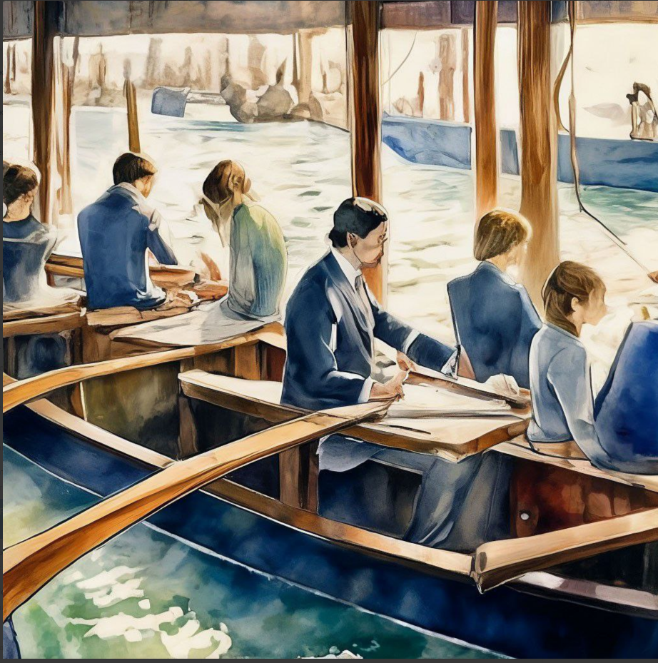
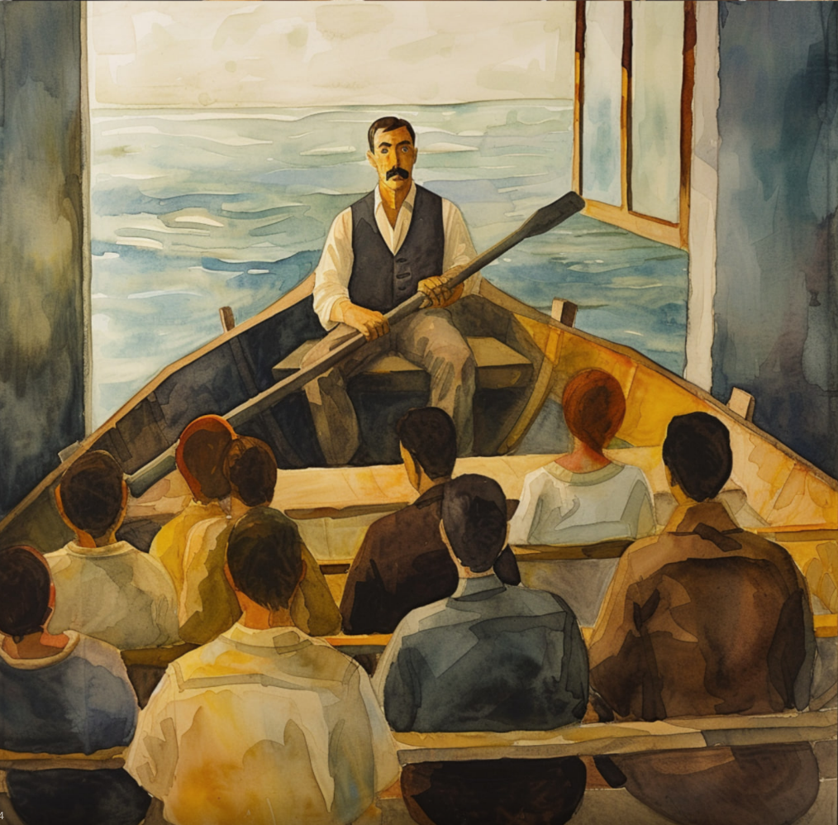
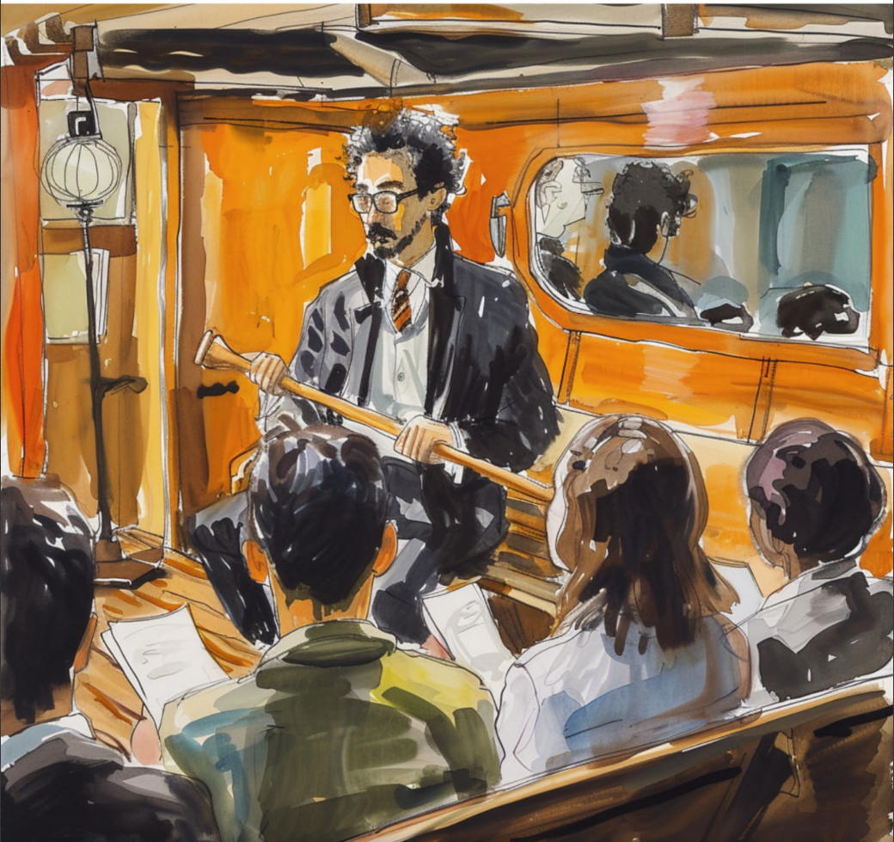
Примеры практики:
Это ПРИМЕР
ПРОМПТ: учитель педагог сидит за веслами и гребет внутри галеры, лицом к зрителю, вместо весел у него две большие указки, перед ним на скамейке сидят ученики, спинами к зрителю, читают смартфоны, в стиле Модильяни, 50мм lenz, свет слева, супер детализировано, многослойная акварель
«Midjourney» 6v
«Шедеврум»
«Кандинский» 2.2

